Slide 1

Μαθαίνω Ελληνικά
68.Θεματικός κύκλος 4 : Ελεύθερος χρόνος και ψυχαγωγία _ Έμμεσο αντικείμενο (αδύνατοι τύποι της προσωπικής αντωνυμίας)
Δρ Ελένη Χαραλάμπους

Slide 2

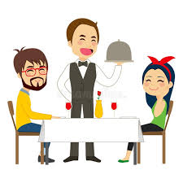
Ημερομηνία
Θα ήθελα να μου φέρετε ένα μπουκάλι νερό.

Slide 3
Σήμερα είναι ______, __ Μαρτίου 2026 (__/03/2026).Τώρα είμαστε στην άνοιξη.

Slide 4

Κατανόηση γραπτού λόγου
Διάβασε!

Slide 5

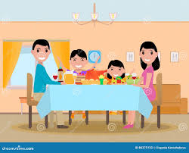
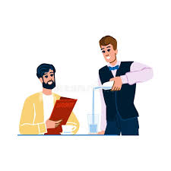
πελάτης: Καλησπέρα! 1.Θα ήθελα ένα τραπέζι κοντά στο παράθυρο.
σερβιτόρος: Βεβαίως, περάστε! Σας αρέσει αυτό;
πελάτης: Ναι, είναι τέλειο! 2.Θα ήθελα να μου φέρετε τον κατάλογο των κρασιών.
σερβιτόρος: Τον φέρνω αμέσως! 3.Θέλετε να σας σερβίρω λίγο εμφιαλωμένο νερό μέχρι να αποφασίσετε;
πελάτης: Ναι, παρακαλώ!

Slide 6
πελάτης: Καλησπέρα! 1.Θα ήθελα ένα τραπέζι κοντά στο παράθυρο.
σερβιτόρος: Βεβαίως, περάστε! Σας αρέσει αυτό;
πελάτης: Ναι, είναι τέλειο! 2.Θα ήθελα να μου φέρετε τον κατάλογο των κρασιών.
σερβιτόρος: Τον φέρνω αμέσως! 3.Θέλετε να σας σερβίρω λίγο εμφιαλωμένο νερό μέχρι να αποφασίσετε;
πελάτης: Ναι, παρακαλώ!

Slide 7


Κατανόηση προφορικού λόγου
πελάτης: Θα ήθελα να μου φέρετε ένα ________νερό, παρακαλώ.
σερβιτόρος: Βεβαίως! Το προτιμάτε παγωμένο ή σε _________δωματίου;
πελάτης: Φέρτε το μου__________, αν είναι εύκολο.
Άκουσε!

Slide 8

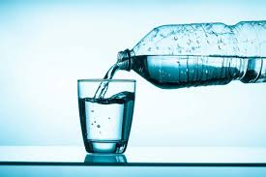
Κατανόηση προφορικού λόγου
πελάτης: Θα ήθελα να μου φέρετε ένα μπουκάλι νερό, παρακαλώ.
σερβιτόρος: Βεβαίως! Το προτιμάτε παγωμένο ή σε θερμοκρασία δωματίου;
πελάτης: Φέρτε το μου παγωμένο, αν είναι εύκολο.
Άκουσε!

Slide 9
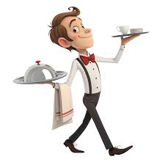
Παραγωγή προφορικού λόγου
Παιχνίδι ρόλων

Slide 10
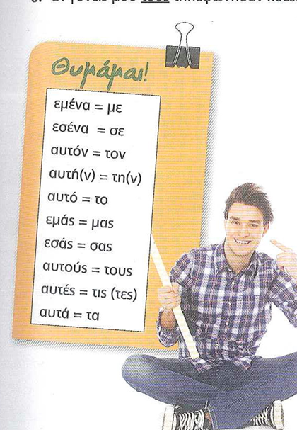


Ο Πέτρος σε αγαπάει;
Όχι, ο Πέτρος δεν με αγαπάει.

Slide 11

Αγαπάς τον Γιάννη και τον Αντρέα;
Ναι, τους αγαπώ.

Slide 12
Αγαπάς την Άννα και την Κατερίνα;
Ναι, τις αγαπώ.

Slide 13
Σου αρέσουν τα μπισκότα;
Ναι, μου αρέσουν τα μπισκότα.

Slide 14

Παραγωγή γραπτού λόγου
Γράψε!

Slide 15
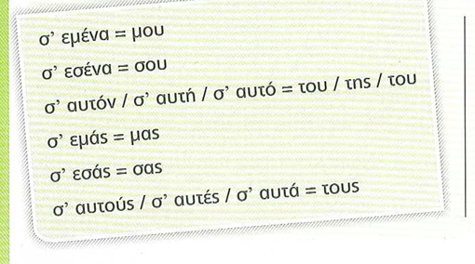

Slide 16
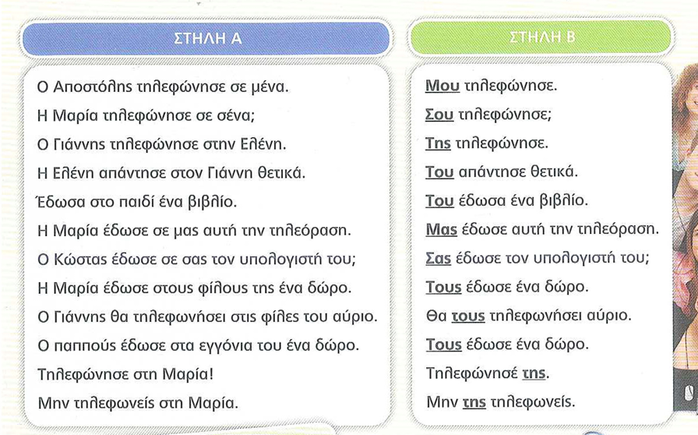

Slide 17
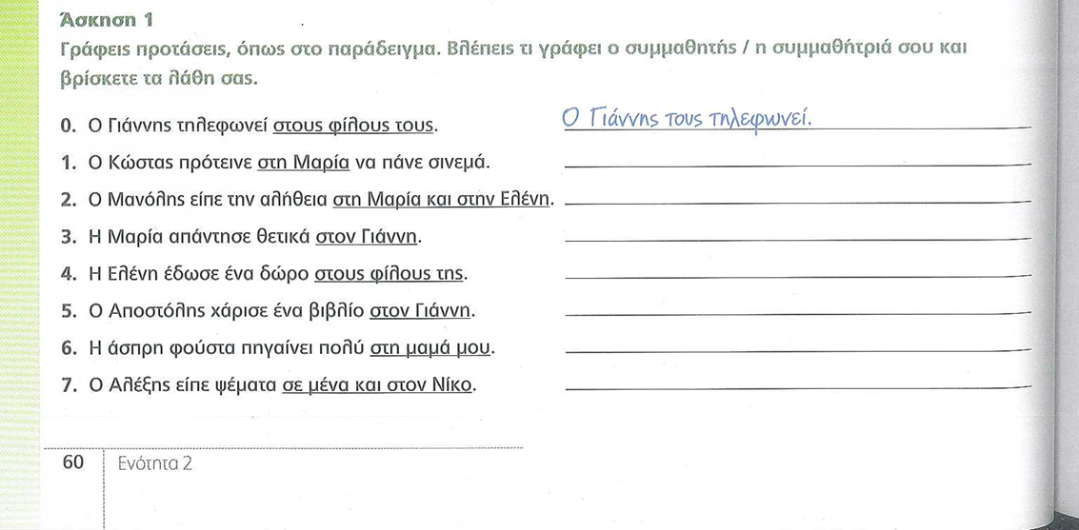
Ο Κώστας της πρότεινε να πάνε σινεμά.
Ο Μανόλης τους είπε την αλήθεια.
Η Μαρία του απάντησε θετικά.
Η Ελένη τους έδωσε ένα δώρο.
Ο Αποστόλης του χάρισε ένα βιβλίο.
Η άσπρη φούστα της πηγαίνει πολύ.
Ο Αλέξης μας είπε ψέματα.

Slide 18
_______________ μου, σε παρακαλώ, ένα ποτήρι νερό! Δώσε/ Έδωσα
__________τον! Είδα / Δες
Τον _______. είδα / δες
Μου ___________το διαγώνισμα. δώσε/έδωσε
Σε __________στην είσοδο εδώ και ώρα. περίμενε/περιμένω
Της _____________ τα λουλούδια. φέρε/έφερα
Μας _______________χθες το βράδυ. τηλεφωνήστε/τηλεφώνησαν
Τα _____________ πάνω στο τραπέζι. άφησα / αφήστε
______ μου την αλήθεια! Πες /Είπε
_______ τους μια πορτοκαλάδα! Φέρε/ Έφερε
_______ με προσεκτικά! Άκουσέ / Ακούς
_______ μας τον δρόμο για το μουσείο! Δείξε/έδειξε
__________ το μέσα στην τσάντα σου! Βάλε/ βάζω

Slide 19

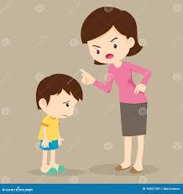
Δώσε μου, σε παρακαλώ, ένα ποτήρι νερό!
Δες τον!
Τον είδα.
Μου έδωσε το διαγώνισμα.
Του εξήγησα τι πρέπει να κάνει.
Σε περιμένω στην είσοδο εδώ και ώρα.
Της έφερα τα λουλούδια.
Μας τηλεφώνησαν χθες το βράδυ.
Τα άφησα πάνω στο τραπέζι.
Πες μου την αλήθεια!
Φέρε τους μια πορτοκαλάδα!
Άκουσέ με προσεκτικά!
Δείξε μας τον δρόμο για το μουσείο!
Βάλε το μέσα στην τσάντα σου!
Έγραψα την άσκηση.
Την έγραψα.
Γράψε την άσκηση!
Γράψε την!

Slide 20

Αυτοαξιολόγηση στο σπίτι

Slide 21

διάβασέ / διάβασα
Το ___________.
___________ το!

Slide 22

αγόρασα / αγόρασέ
Το ___________.
___________ το!

Slide 23

Διάλειμμα
Διάλειμμα
Διάλειμμα
Διάλειμμα
Διάλειμμα

Slide 24

www.e-charalambous.com

